Slide 1
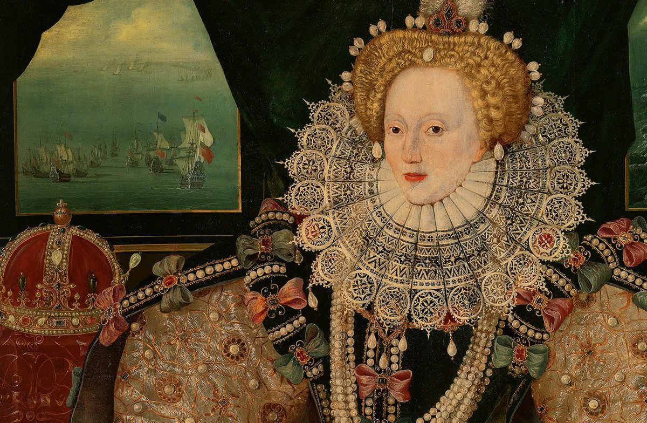
Елизавета I тюдор
Работу выполнила студентка 116-Б группы, Лавренова Валерия

Slide 2
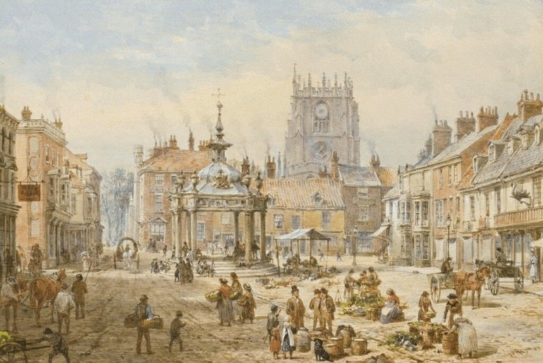
Эта королева вошла в историю Англии как величайшая правительница. Она смогла изменить ход истории и в одиночестве правила страной более полувека. Елизавете досталась разрозненная, разделенная религиозными распрями страна, и она смогла превратить ее в могучую державу. Елизавета была дочерью короля Генриха VIII, который признал ее незаконнорожденной, и Анны Болейн - женщины, которую обезглавили за измену. Большая часть англичан, да и все остальные европейские страны, считали право Елизаветы на трон нелегитимным. Однако она все же приняла корону и стала выдающейся королевой Англии.

Slide 3
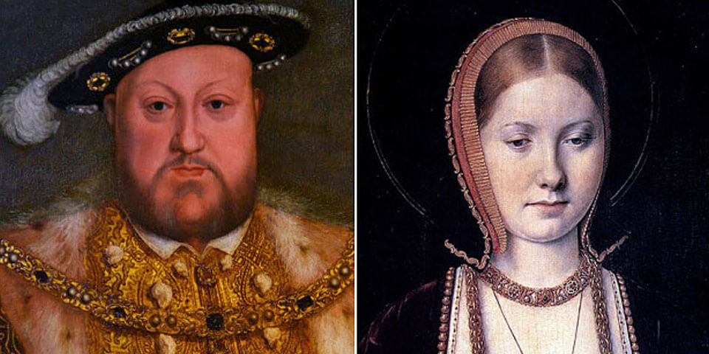
Ее отец, Генрих VIII, всегда мечтал о наследнике, о сыне, который продолжит его династию Тюдоров. Однако его брак с Екатериной Арагонской подарил только дочь Марию.
Спустя годы Генрих потерял надежду и решился на беспрецедентный шаг для того времени - расторгнуть брак и женится второй раз. Ватикан и Папа не разрешили ему развод, и тогда он отрекся от официальной церкви и провозгласил, что король имеет прямую связь с Богом.

Slide 4
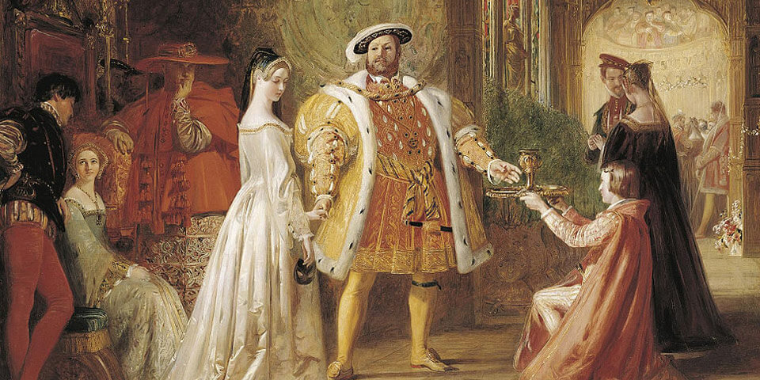
Он заключил брак со своей любовницей Анной Болейн, с которой встречался уже более пяти лет. В 1533 году у них родилась дочь Елизавета, к неудовольствию короля, который ждал наследника. Следующие беременности Анны заканчивались выкидышами, и король понял - брак проклят, так же, как и первый.
В 1536 году мать Елизаветы обвинили в изменах и даже связи с родным братом. В этот же год Анну казнили, и ее память была на несколько десятилетий осквернена. Тут же король Генрих объявил Елизавету, как ранее и Марию, незаконнорожденной дочерью.
Он уже женился в третий раз на Джейн Сеймур. Она родила ему сына, но умерла при родах. Теперь у короля был наследник, и дочери от предыдущих браков его не интересовали. Дни юной Елизаветы состояли из уроков и чтения. Ее отец Генрих сменил еще три жены.

Slide 5
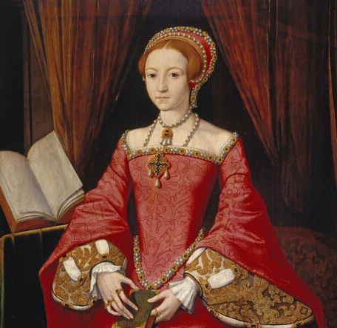
Образование девочки
Его последняя жена, Екатерина Парр, единственная подружилась с Елизаветой и оказала влияние на мировоззрение девочки. Кэтрин обеспечила ей образование, которое подходило наследнику трона. Елизавета изучала науки наравне с мужчинами, и в своем упорстве была очень похожа на отца.
Елизавета идеально говорила на греческом, латыни, французском и итальянском. Ее обучением занимались лучшие преподаватели Кембриджа, которые вместе воспитывали из нее наследницу трона, как и ее брата Эдуарда. Это значительно помогло ей в дальнейшем правлении.

Slide 6
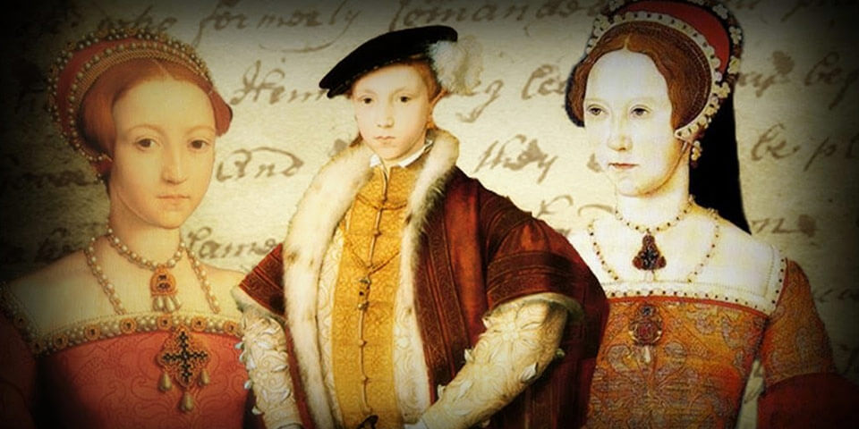
В последние годы Генрих смягчился по отношению к дочери и стал благосклоннее. Ей было 13 лет, когда он умер, и тогда началась настоящая борьба за трон. Поскольку у короля был наследник, Эдуард, он не признавал притязания дочерей на трон. Но все же, своей последней волей перед смертью, он признал девочек законными. Мария могла получить трон после Эдуарда, а Елизавета - после Марии.
После смерти короля Эдуарду была всего 10 лет, и власть перешла к его дяде, который вскоре был казнен. Юного Эдуарда, который был очень болезненный, уговорили отдать трон леди Джейн Грей, королеве девяти дней. В 16 лет Эдуард VI скончался, после интриг лорда-протектора Дадли на трон взошла Джейн Грей.

Slide 7
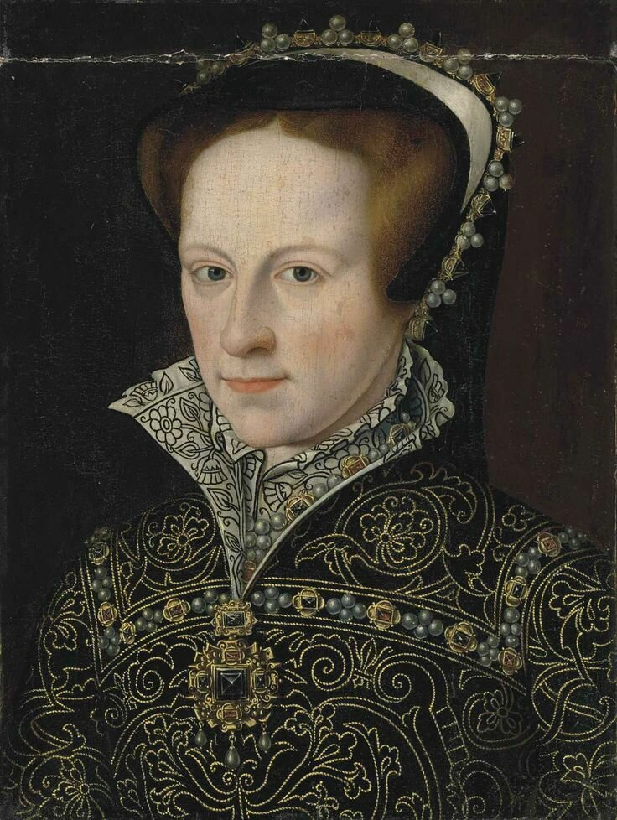
В 1558 году Мария скончалась, и Елизавета стала королевой Англии. Ей досталась не лучшая обстановка в стране - засуха привела к бедности и голоду. Страна была разрознена из-за религиозных споров, измождена голодом и высокими ценами. Кроме того, не все признавали незаконную дочь Генриха VIII от женщины, которую казнили за измену.
Мария быстро свергла это восстание и в возрасте 37 лет стала королевой. Однако правление Кровавой Мэри было очень скоротечным и жестоким. Ревностная католичка, она попыталась повернуть вспять несколько десятилетий религиозных реформ и вернуть страну обратно под власть Ватикана. Общество было недовольно, они хотели видеть на троне молодую и лояльную к религии Елизавету. Сестре пришлось заключить соперницу в башню Тауэра, где юная девушка провела два месяца.

Slide 8
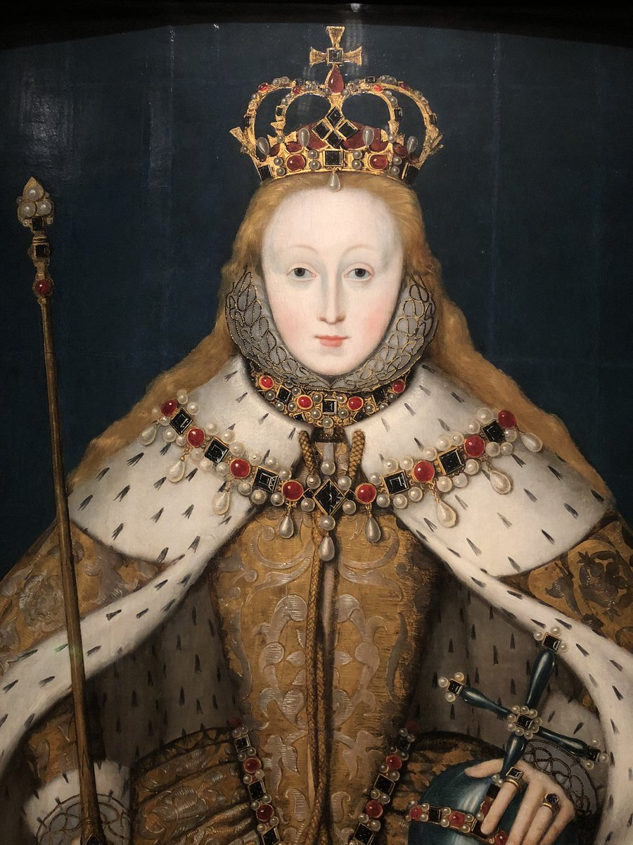
Елизавета понимала, что ее власть очень шаткая - на трон могла претендовать Мария Стюарт, королева Шотландии и супруга дофина Франции. Она стала действовать осторожно и окружила себя своими преданными подданными. Она устроила пышную церемонию коронации и порадовала толпу красочным зрелищем. Однако вся страна и европейские соседи ждали одного - кто станет мужем королевы. От этого зависело будущее страны и дальнейшая политика Елизаветы. Однако Елизавета решила сделать так, как считала нужным. Она не заключила брак и не оставила после себя наследников.
Правление королевы Елизаветы I

Slide 9
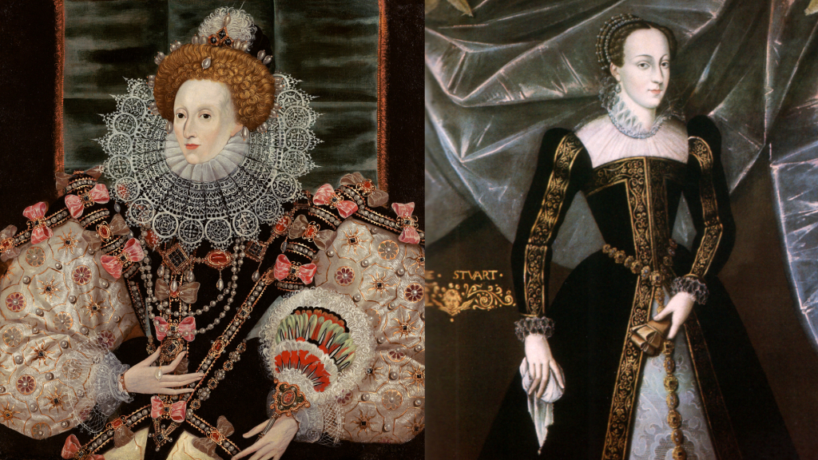
Внутренняя политика
Между тем, Елизавета приняла решение, которое обеспечило разрозненной Англии благоприятный выход из ситуации. Она обвинила Марию Стюарт в измене, заключила ее под стражу в Англии. Елизавета прекратила соперничество между Шотландией и Англией и пресекла притязания на английский престол со стороны Марии Стюарт. И в обмен пообещала признать ее сына, Якова, своим наследником и королем Англии и Шотландии. Свое обещание она выполнила, впоследствии он стал первым королем, который объединил две враждующие страны.

Slide 10
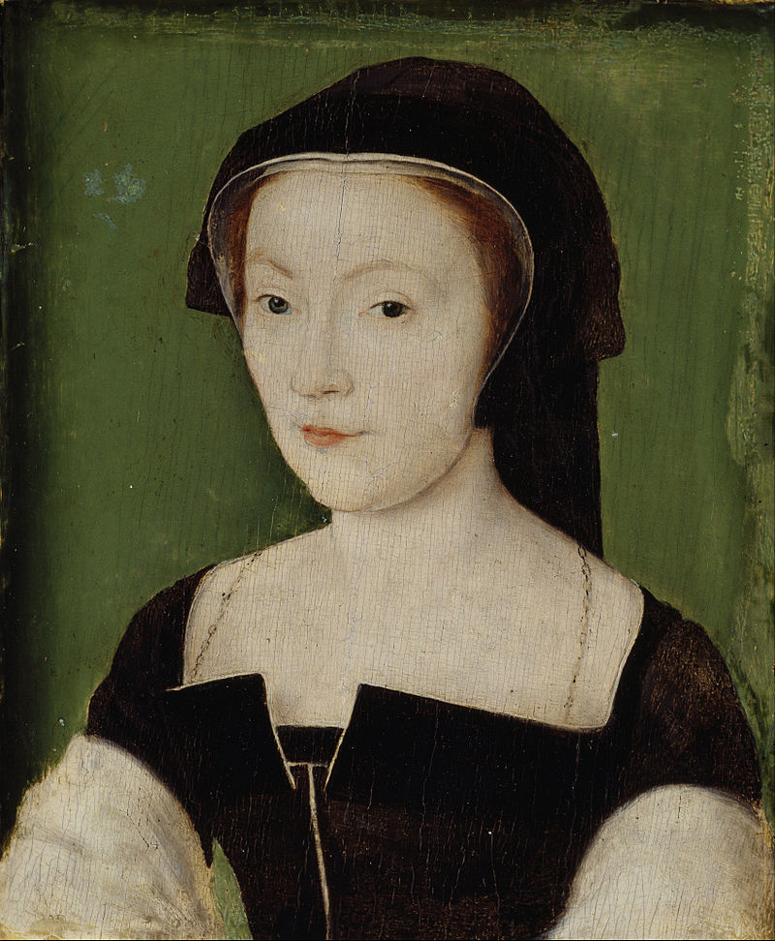
Внешняя ПОлитика
В 1550-х годах вспыхивает бунт в Шотландии. Протестанты восстали против регентши, француженки Марии де Гиз, матери Марии Стюарт. Уильям Сесил рекомендует Елизавете I оказать поддержку восставшим протестантам. Но королева не решается открыто оказывать помощь, она предпочла тайно поддержать бунтарей и переправила им тайно денег. Елизавета боялась ввязаться в открытую войну с Францией.Но всё же интервенция состоялась. В 1560 году, по настоянию тайного совета, войска Англии приняли участие в военных действиях по освобождению Шотландии от сторонников де Гизов. И уже летом того же года в Эдинбурге был подписан договор, который закрепил эту победу, а затем Англия вывела свои войска.

Slide 11
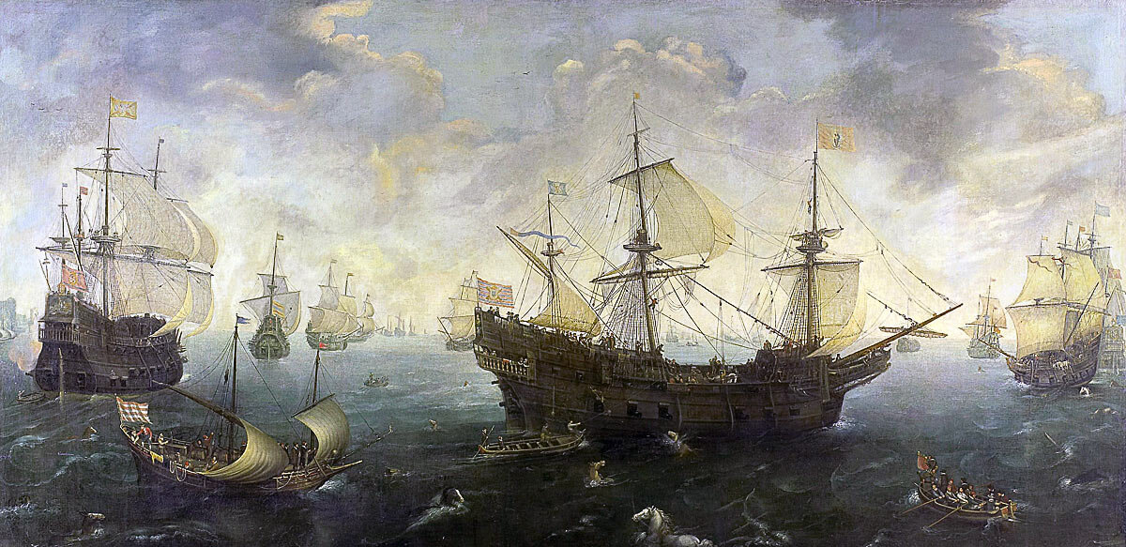
Дед Елизаветы I был основателем английского флота, её отец стал развивать морскую торговлю, при правлении сестры Марии отправилась экспедиция для поиска прохода в Индию и Китай. А Елизавета I сделала Англию великой морской державой. При её правлении появились и торгово-пиратские рейды братьев Хокинсов и походы Фрэнсиса Дрейка.Англичане грабили испанские корабли, делали налёты на их колонии, впоследствии это стало причиной для необъявленной морской войны Лондона и Мадрида. А немного позднее Англия отвоевала у Испании статус главной морской державы. Испанцы обвиняли королеву за то, что она покровительствует пиратам и разбойникам, но в то время все жили по принципу «прав тот, кто сильнее». Произошедшее в 1580 году морское сражение закончилось поражением Великой Армады испанцев.

Slide 12
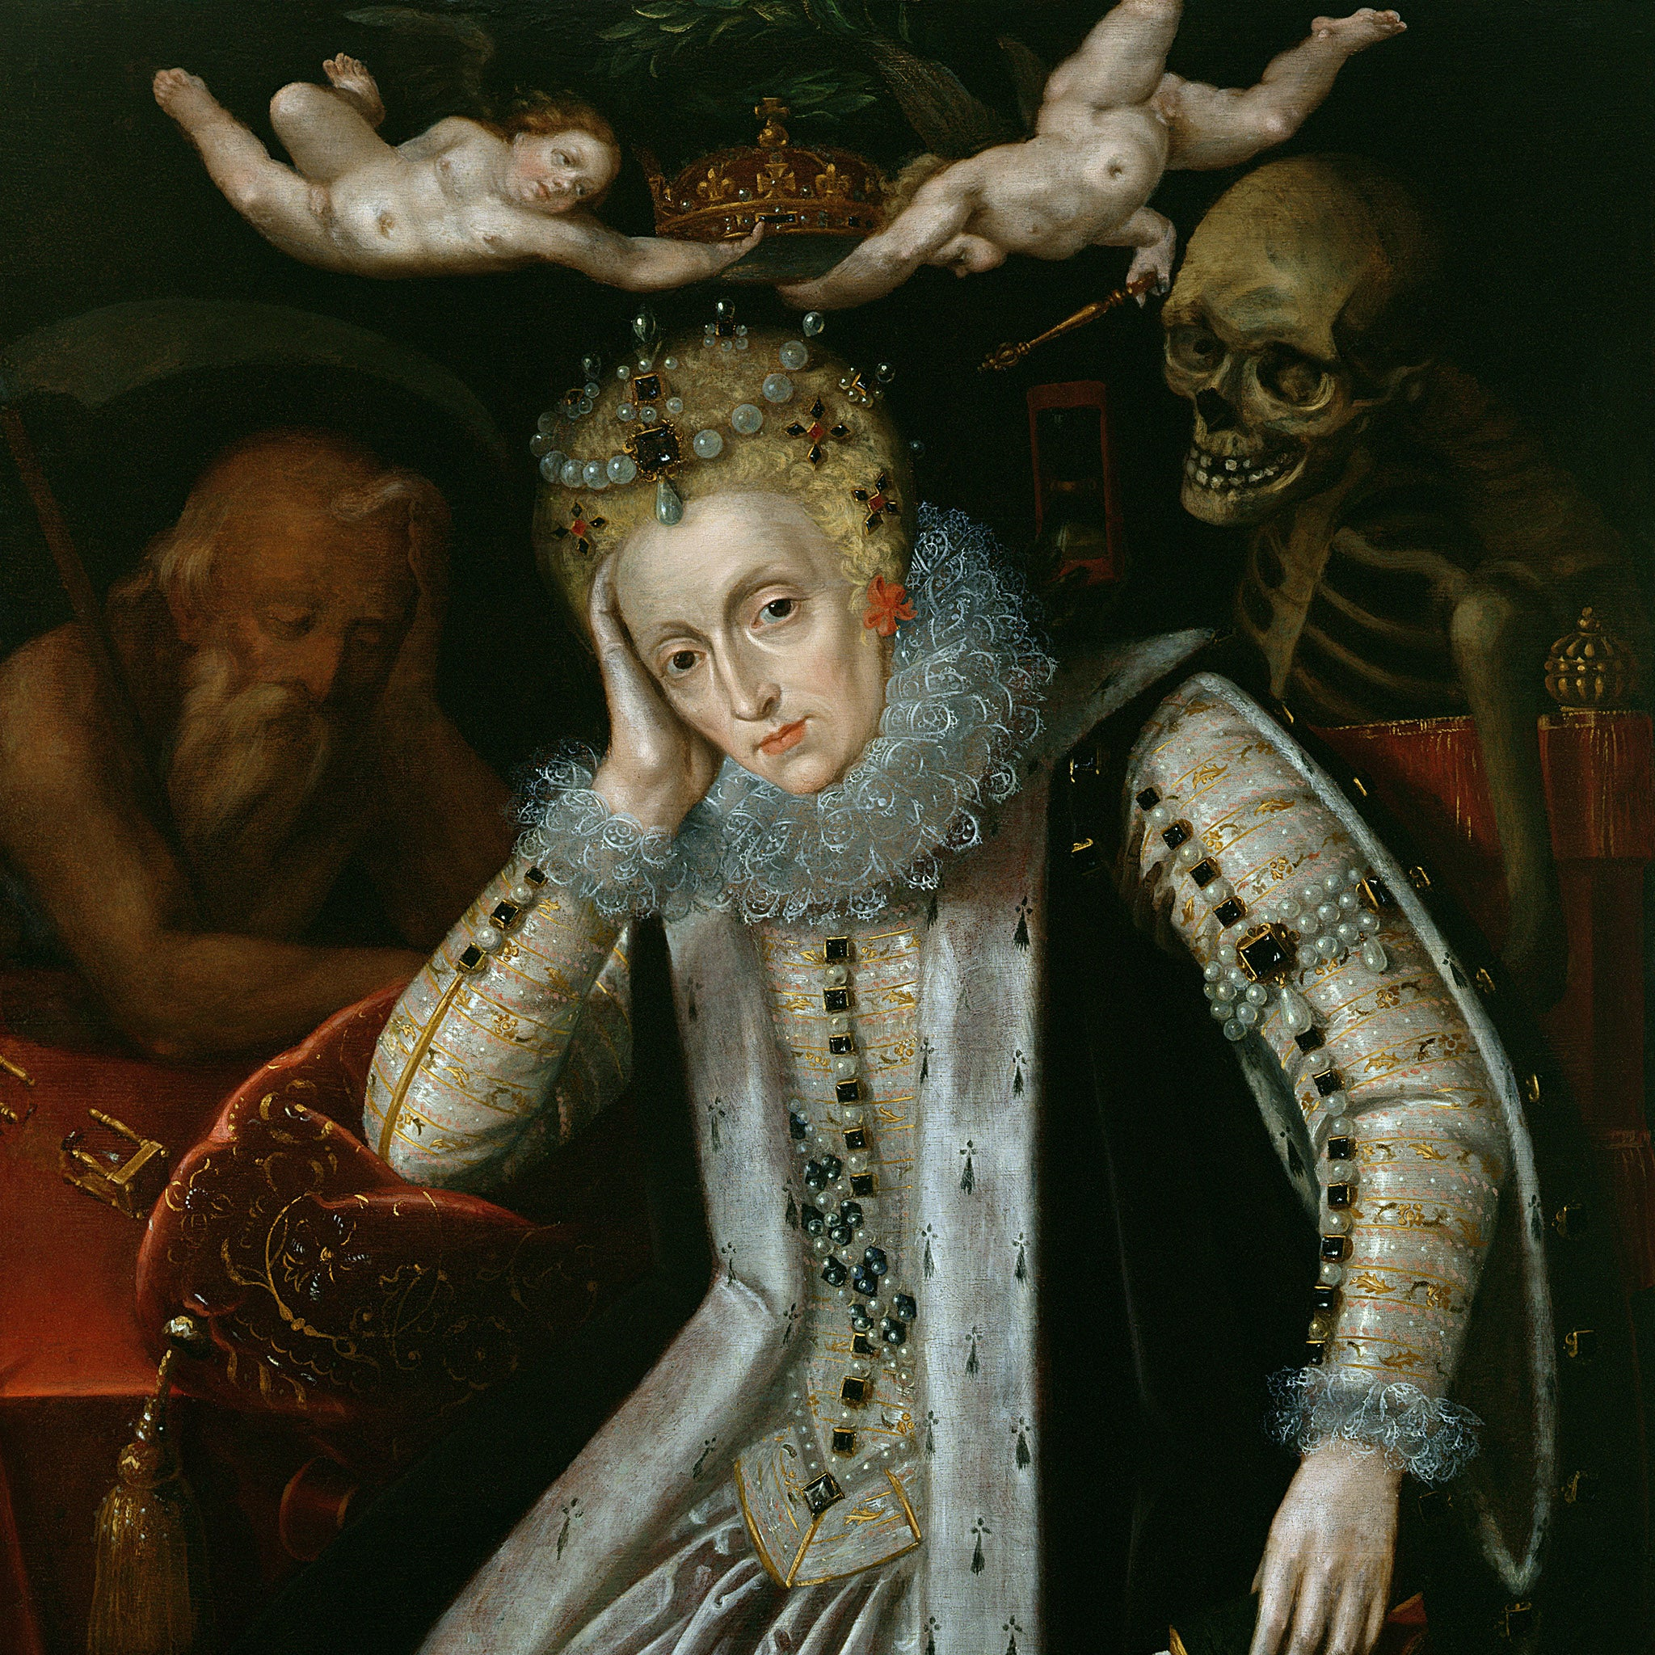
СМЕРТЬ И Память
В конце 1580-х годов у королевы один за одним стали умирать её близкие люди. Это подорвало её здоровье, она постепенно впала в депрессию. Роберт Дадли, граф Лестер умер в 1588 году, Фрэнсис Уолсингем умер в 1590 году, Кристофер Хаттон и Роберт Сесил в 1591 году, этот скорбный список продолжили и другие верный ей люди. В 1601 году казнят её ближайшего фаворита, верного военачальника, 35-летнего графа Эссекс, его обвинят в подготовки мятежа. Но самым тяжёлым ударом для Елизаветы I станет смерть её верной фрейлины Кэтрин Говард, которая умерла в феврале 1603 года, она была с ней в течении 44 лет.Елизавета I не на долго пережила свою первую леди спальни и верную подругу Кэтрин Говард, 24 марта этого же 1603 года королева скончалась во дворце Ричмонд и 28 апреля её похоронили в Вестминстерском аббатстве. Вопреки обычаю её тело не стали бальзамировать, такова была воля королевы Елизаветы I, последней представительницей рода Тюдоров.

